Slide 1
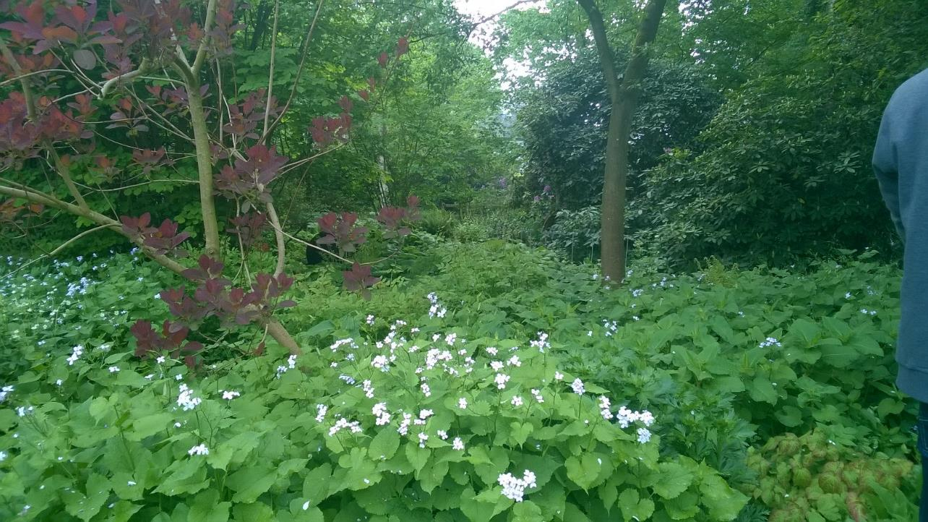
Mien Ruys
Plantlijst 481-500

Slide 2
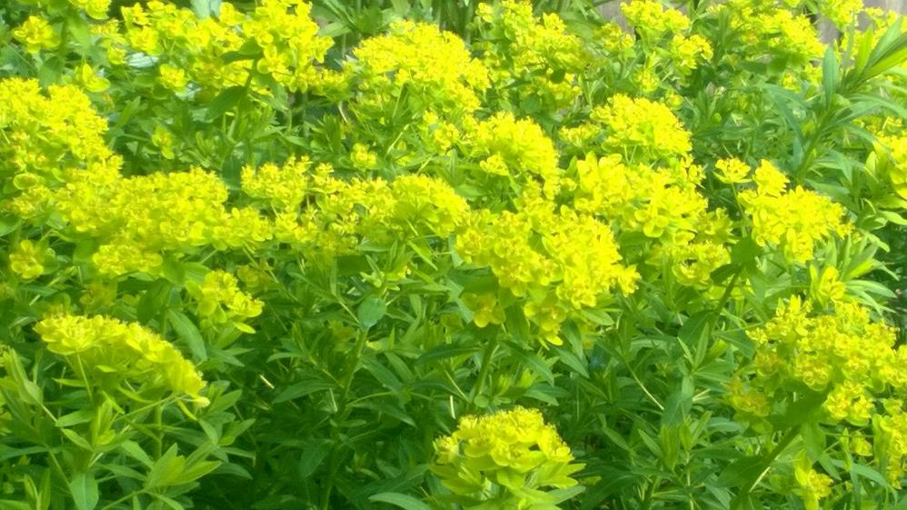
1 Euphorbia palustris

Slide 3
2 Papaver orientale

Slide 4
3 Papaver oreophilum

Slide 5
4 Viola cornuta

Slide 6
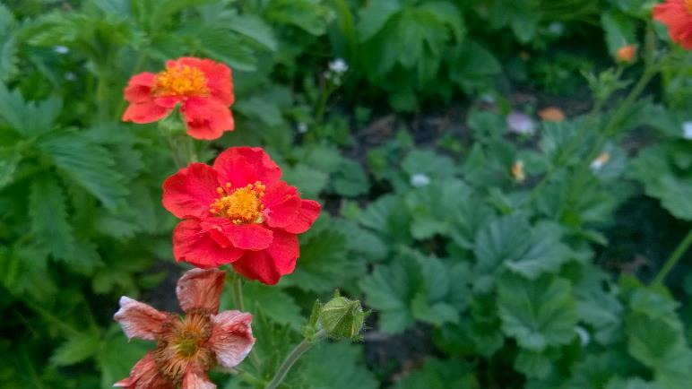
5 Geum coccineum ‘Borisii’

Slide 7
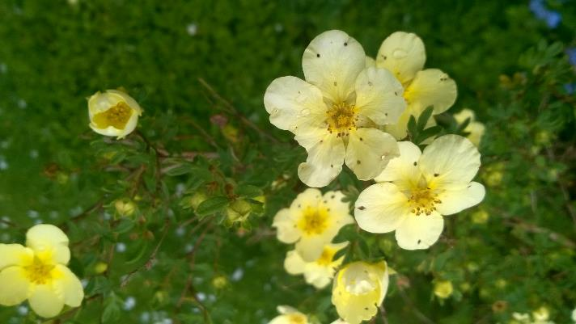
6 Potentilla fruticosa ‘Elizabeth’

Slide 8
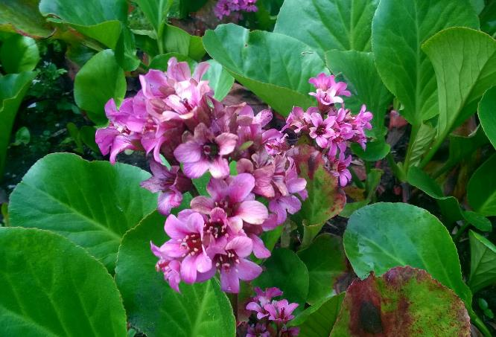
7 Bergenia ‘Sunningdale’

Slide 9
8 Symphytum grandiflorum ‘Wisley Blue’

Slide 10
9 Galium odoratum

Slide 11
10 Tiarella cordifolia

Slide 12
11 Tellima grandiflora

Slide 13
12 Lamiastrum galeobdolon ‘Florentinum’

Slide 14
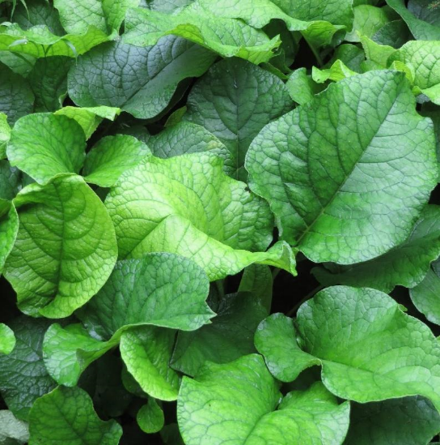
13 Trachystemon orientalis

Slide 15
14 Epimedium rubrum

Slide 16
15 Lamium orvala

Slide 17
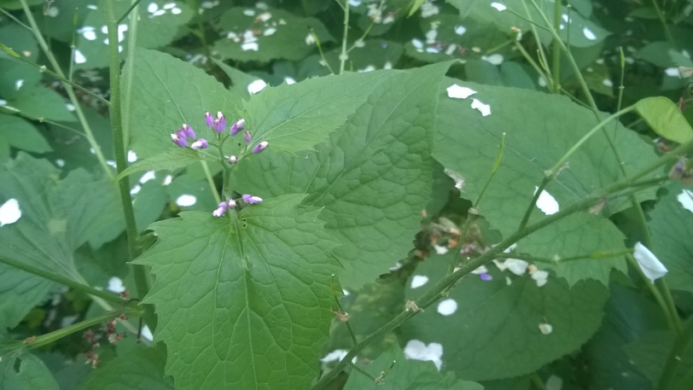
16 Lunaria rediviva

Slide 18
17 Rodgersia podophylla

Slide 19
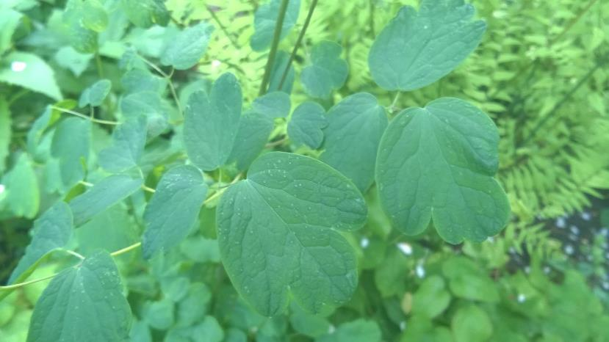
18 Thalictrum aquifolium

Slide 20
19 Brunnera cordifolia

Slide 21
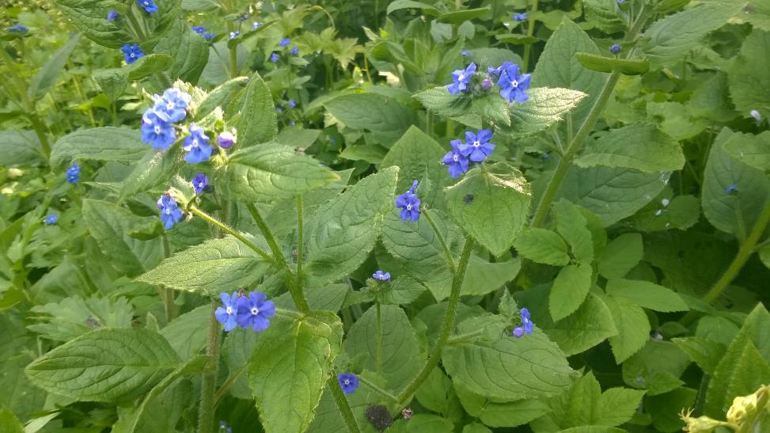
20 Pentaglottis sempervirens

